Slide 1
Родовой дом Горьких
авторы: Семикова Н.Л.
Филиппова Ю.С.
учителя МБОУ «УСОШ»
2011 год

Slide 2
улица Советская

Slide 3
Староверческий молельный дом

Slide 4
народный праздник «Горка»

Slide 5
Усть-Цилемский наряд

Slide 7
вид с Советской улицы

Slide 8
вид с южной стороны

Slide 9
хлев

Slide 10
стая

Slide 11
поветь

Slide 12
потолок
пол
хлев
крыльцо
Части старинного дома.
стая
поветь
стены
крыша
окна

Slide 13
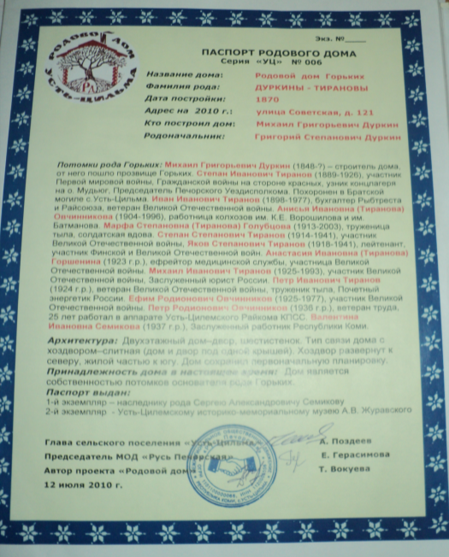
Паспорт родового дома

Slide 14
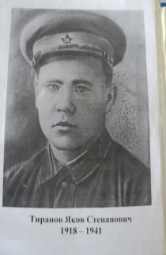
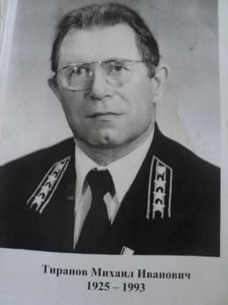
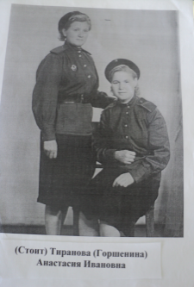
Фотографии некоторых жителей родового дома Горьких

Slide 15
Презентацию составили учителя Усть-Цилемской средней общеобразовательной школы:
Семикова Надежда Леонидовна
Филиппова Юлия Семёновна
2011 год

